Slide 1
「自然災害からくらしを守る」
②水害に備えてできること（後半）
水害に備えて、
ひなん
「避難するときに気を付ける場所」について考えよう

Slide 2
問題）
ひなん
大雨が降って避難するときに、
「どんな場所」に気を付けなけ
ればいけないでしょうか？

Slide 3
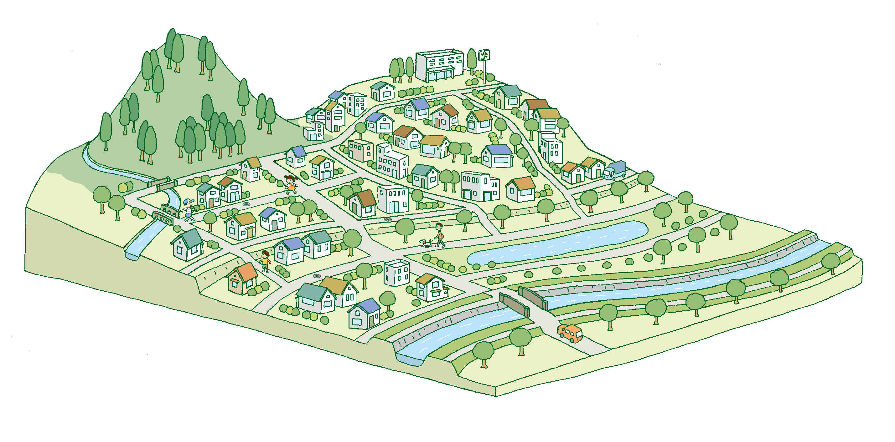
②後-1(1)
学習シート
ひなん
大雨のときの避難ルート
ひなん
ひなん
台風などの大雨のときには、避難をしなければならないことがあります。避難するときには、なるべく安全なルートを選ぶことが必要です。
避難するときに危険な場所に×印をつけて、イラストの「家」から「避難所」まで安全な避難ルートを考えて、線で結びましょう。
ひなん
ひなん
ひなん
ひなん
避難所
家

Slide 4
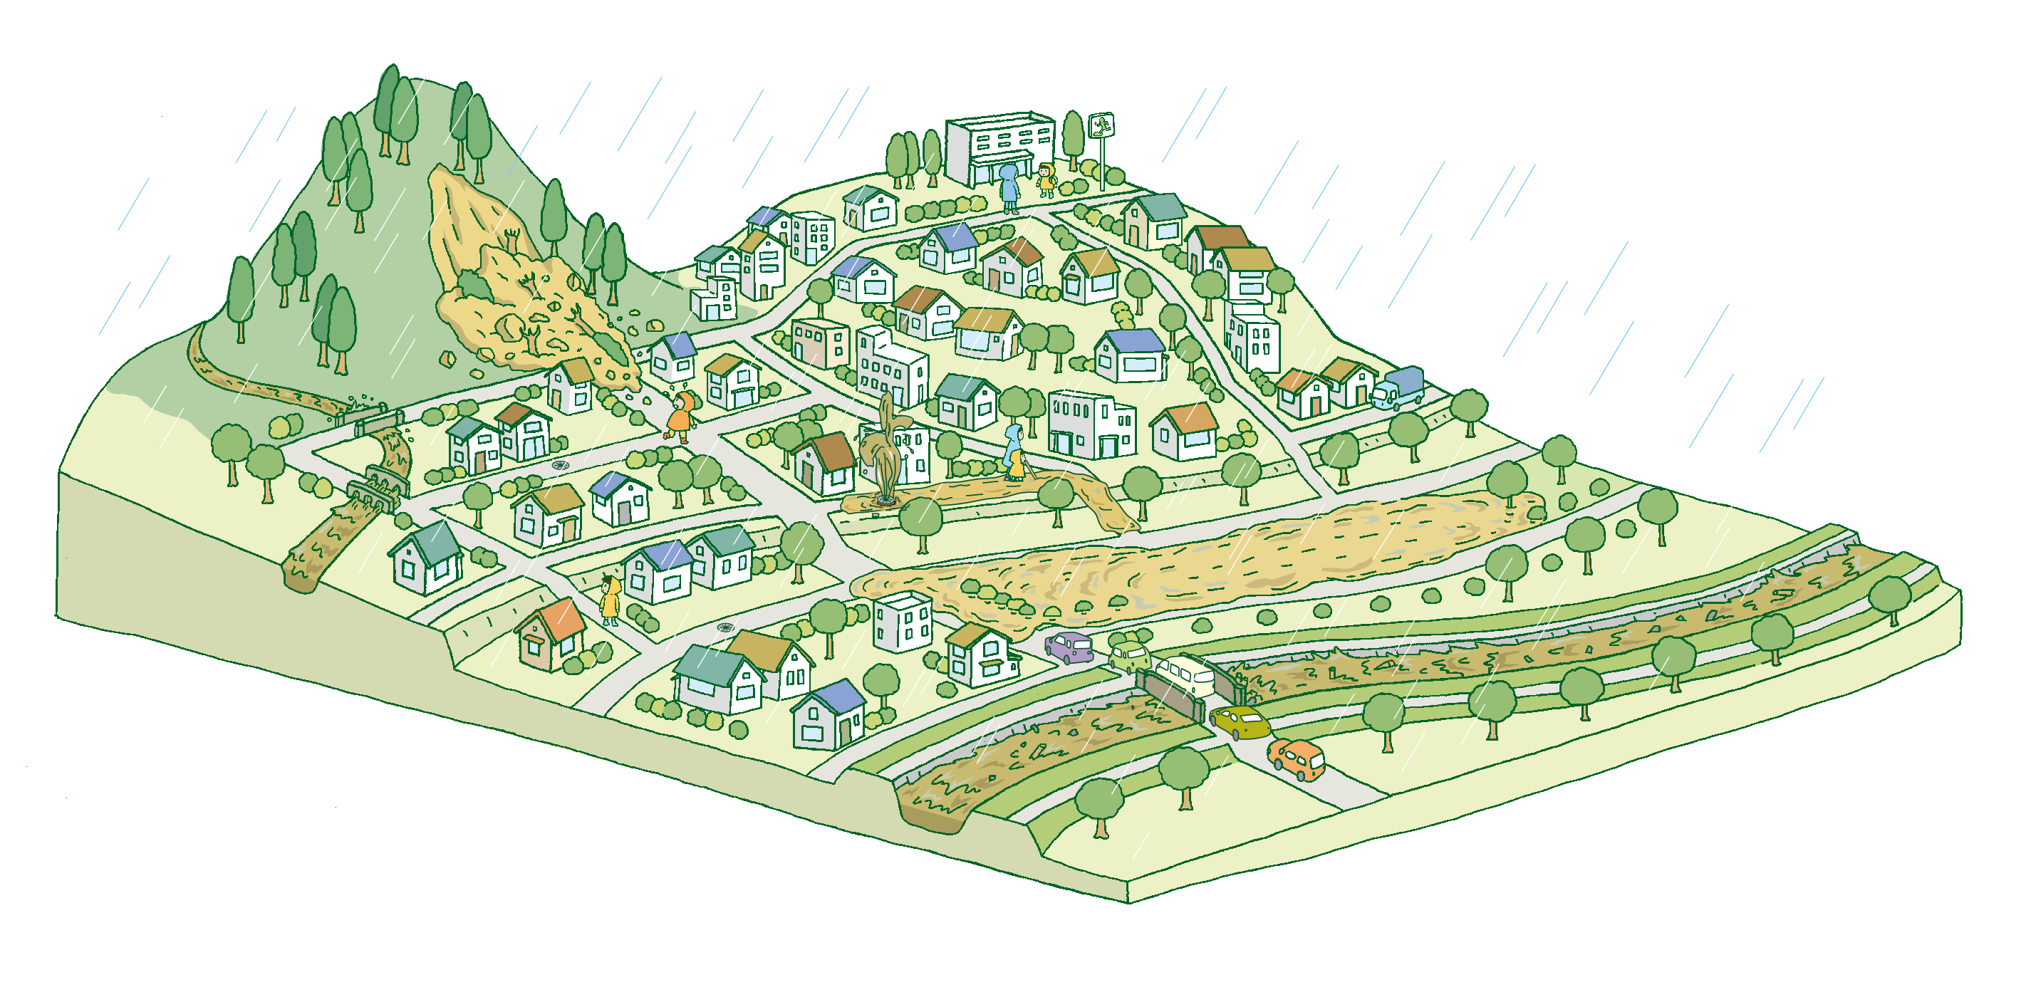
②後-1(2)
学習シート
ひなん
大雨のときの避難ルート
ひなん
ひなん
台風などの大雨のときには、避難をしなければならないことがあります。避難するときには、なるべく安全なルートを選ぶことが必要です。
避難するときに危険な場所に×印をつけて、イラストの「家」から「避難所」まで安全な避難ルートを考えて、線で結びましょう。
ひなん
ひなん
ひなん
斜面の近くでは崖崩れが起きることがあります。
ひなん
避難所
あふれた水で足元が見えないときは、危険なものがあったり、マンホールから水が噴き出してふたが外れたりしている場合があるので、棒を使って確認しながら歩きます。
ひなん
家
避難のときには川や水路には近づいてはいけません。橋をわたらないルートを選びます。
土地が低いところは水に浸かってしまうことがあります。高いところを通るルートを選びます。
車で避難すると、渋滞にまきこまれてしまいます。できるだけ早め
に歩いて避難します。
ひなん
ひなん

Slide 5
問題）
防災マップで自分の地域の
ひなんじょ
避難所を調べてみましょう。
ひなん
避難するときに気をつけること
はあるでしょうか？

Slide 6
②後-3
旭川開発建設部管内洪水ハザードマップ
https://www.hkd.mlit.go.jp/as/tisui/ho928l000000003f.html
わがまちハザードマップ（国土交通省）
https://disaportal.gsi.go.jp/hazardmap/index.html
NHKハザードマップ（NHK）
https://www.nhk.or.jp/kishou-saigai/hazardmap/
※ ハザードマップ（防災マップ）は、一定の条件で作成されたものであり、
色が塗られていない場所でも浸水する場合があるので注意が必要です。

Slide 7
問題）
50cmの水がまちに流れこんだら、
どんなことが起こると思いますか？

Slide 8
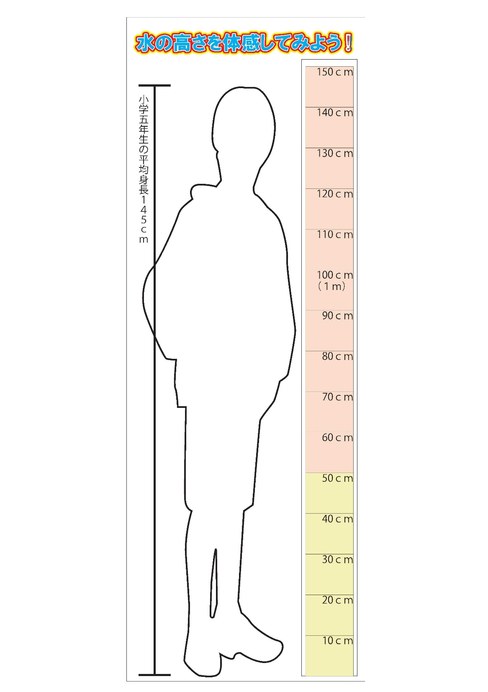
②後-5
板書用（実物大）
浸水深の実物大イラスト

Slide 9
②後-6
NHK そなえる防災 動画で学ぶ 「水の力を見くびるな」 （約1分）
NHK for school （NHK）
http://www2.nhk.or.jp/school/movie/clip.cgi?das_id=D0005320238_00000

Slide 10

命を守る防災教育イラスト
②後-7(1)

Slide 11
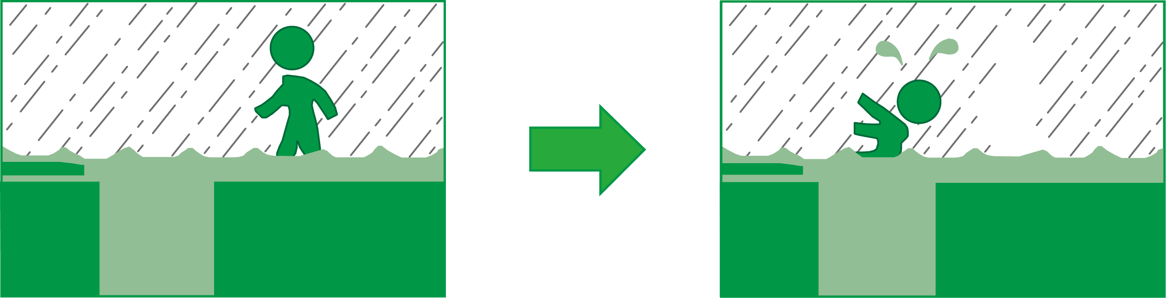
命を守る防災教育イラスト
②後-7(2)

Slide 12
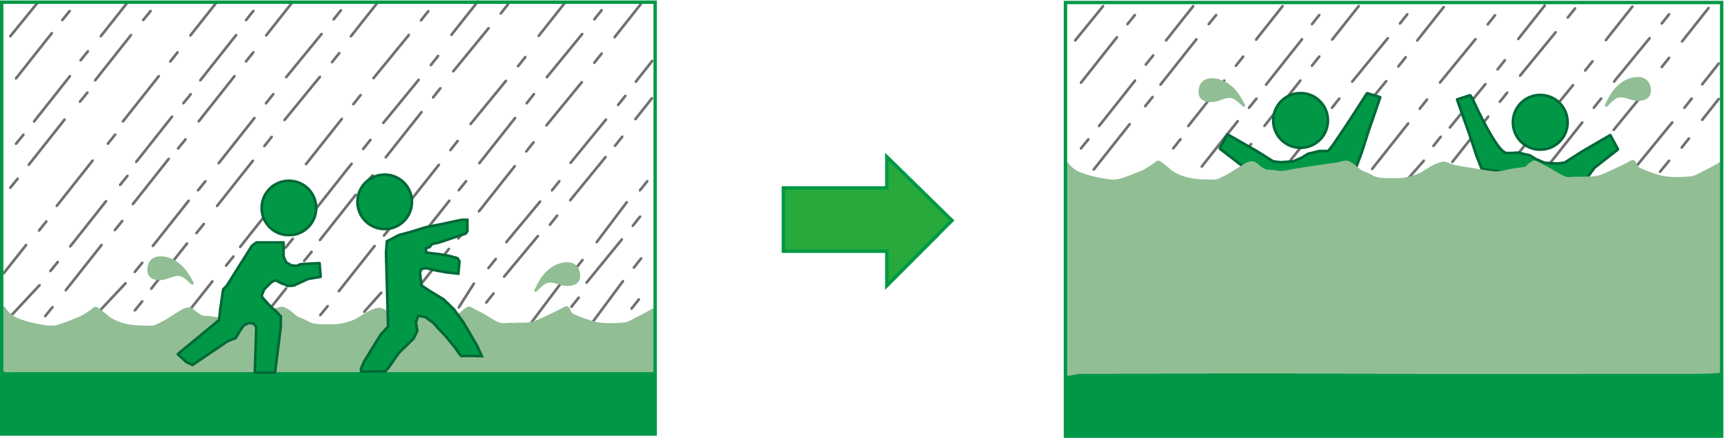
命を守る防災教育イラスト
②後-7(3)

Slide 13
＜まとめ＞
ひなん
・ 川の水があふれる前に早めに避難する。
さいがい
・ 自然災害が起きるとまちの様子が変わり、
きけん
命に危険があることもある。
ひなん すいろ
・ 避難する時には川や水路の近くや、土地が
低い場所には近づかない。

Slide 14
「自然災害からくらしを守る」
②(後半) 補足教材

Slide 15
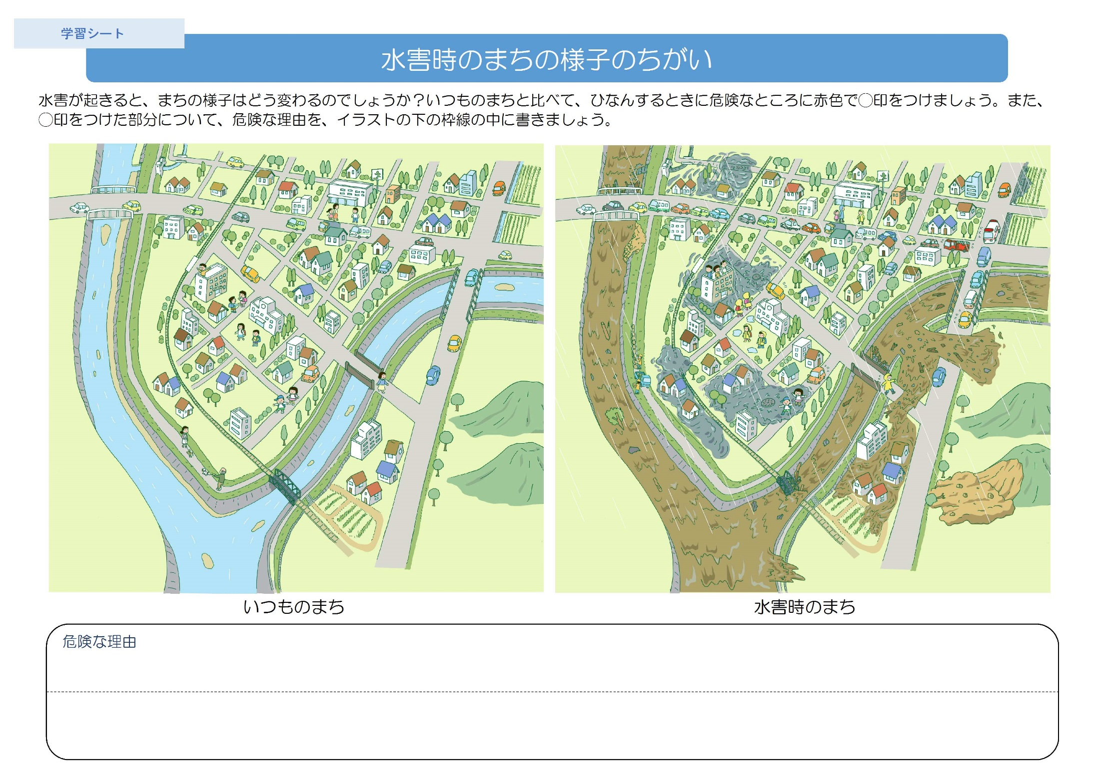
②後-1_補足教材(1)

Slide 16
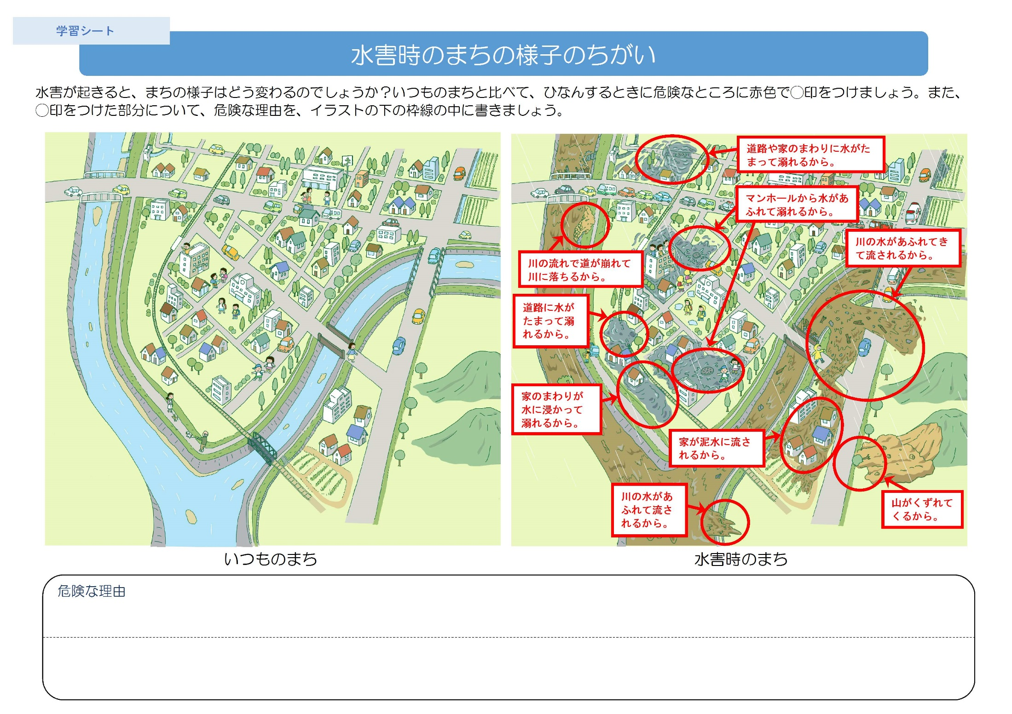
②後-1_補足教材(2)

Slide 17
補足教材：洪水から身を守るには
②後-6_補足教材1
子ども向け動画
「洪水から身を守るには ～命を守るための３つのポイント～」
（国土交通省）
http://www.mlit.go.jp/river/bousai/education/movie/movie.html

Slide 18
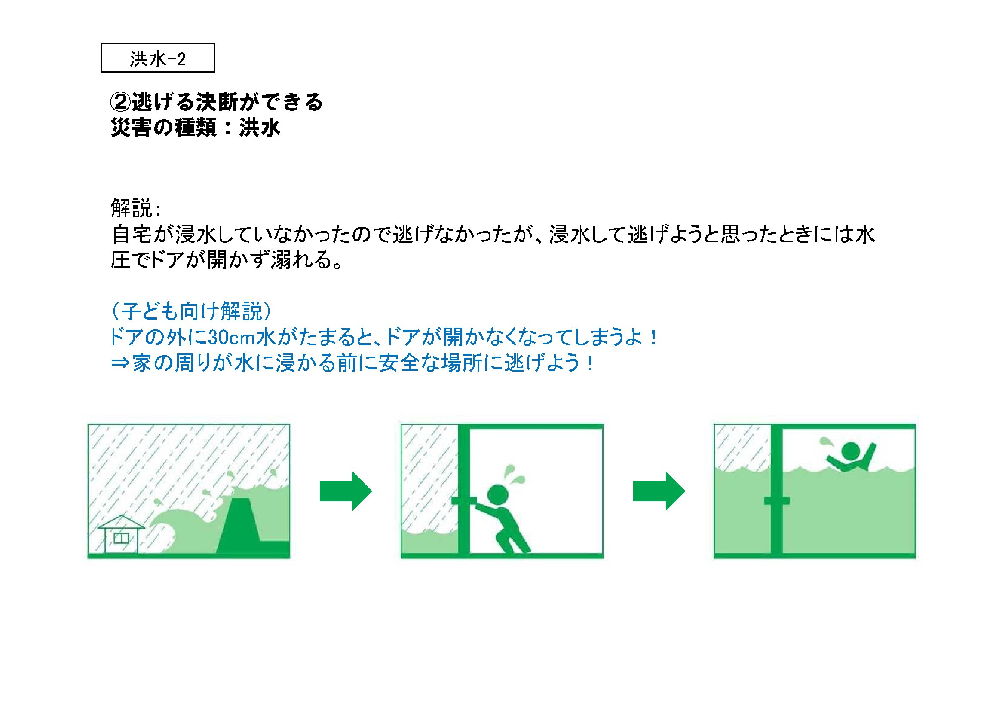
②後-7_補足教材(1)

Slide 19
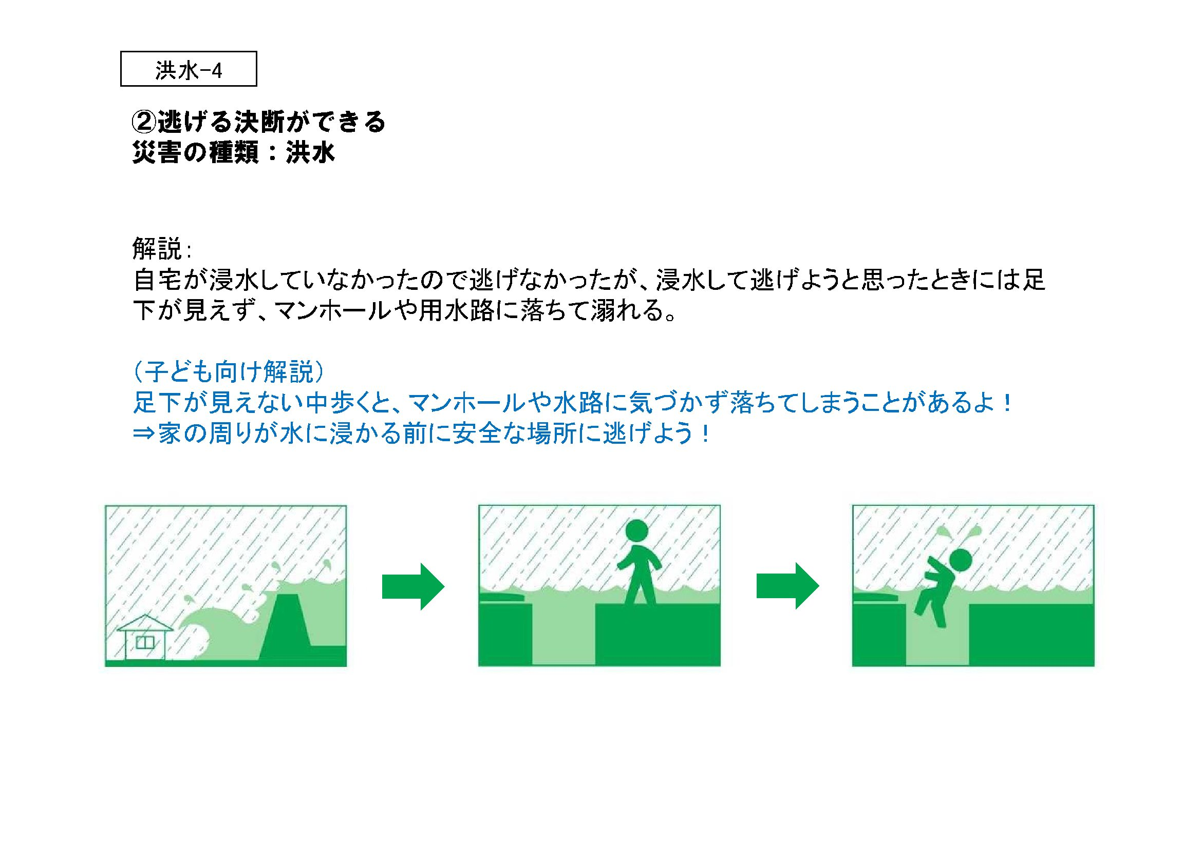
②後-7_補足教材(2)

Slide 20
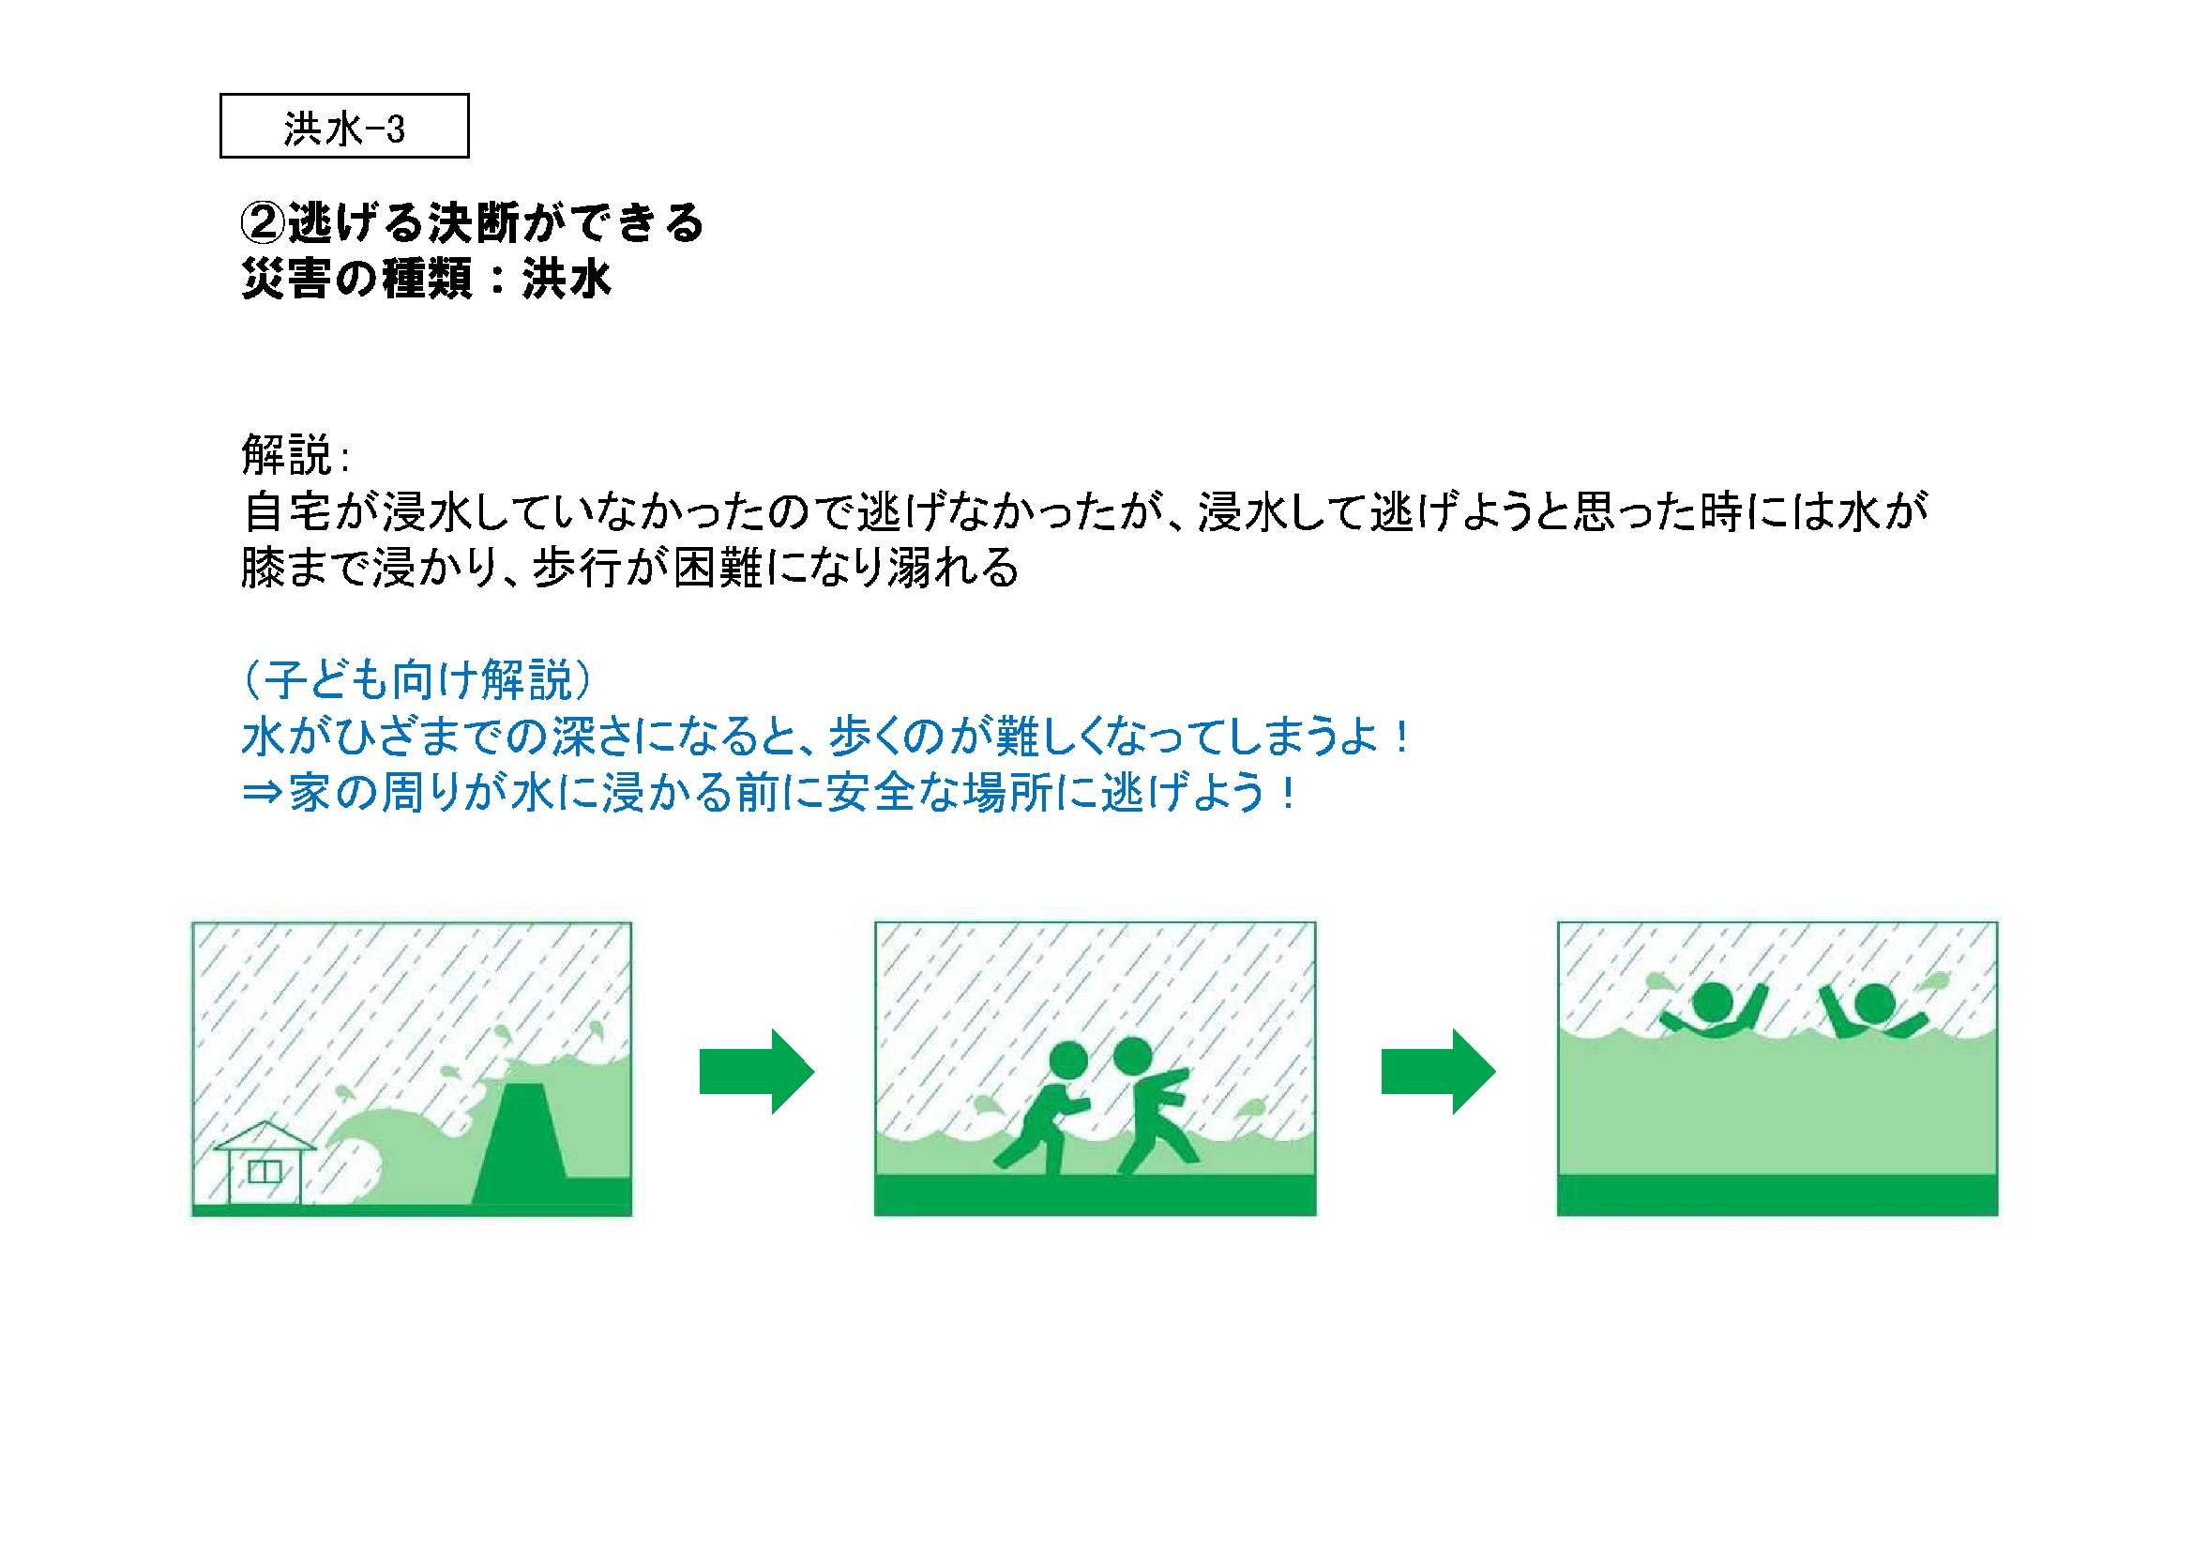
②後-7_補足教材(3)

